Slide 1
Varhaiskasvatuksen perusteet, 3 OSP
Vape

Slide 2
Opiskelija osaa
Työskennellä varhaiskasvatusta ohjaavien säädösten, määräysten, toimintaperiaatteiden ja arvojen mukaan
Toteuttaa pedagogista toimintaa varhaiskasvatuksessa
Suunnitella työtään ja tehdä monialaista yhteistyötä
Sisältö
Varhaiskasvatusta ohjaava lainsäädäntö ja varhaiskasvatussuunnitelman perusteet
Varhaiskasvatuksen tietosuoja ja salassapito
Varhaiskasvatuksen käsitteet, arvot ja toimintaperiaatteet
Varhaiskasvatuksen ammattiryhmät, työtehtävät ja vastuualueet
Vaihtoehtopedagogiikat
Suoritus ja arviointi
aktiivinen osallistuminen ja oppimistehtävät + etäkurssi: oppimistehtävät
näyttöön vaikuttava arvosana (1-5)

Slide 3
Aikataulu
3. JAKSO (16h)
Varhaiskasvatuksen käsitteet, arvot ja toimintaperiaatteet
Varhaiskasvatuksen historia
Varhaiskasvatusta ohjaava lainsäädäntö ja varhaiskasvatussuunnitelman perusteet
Varhaiskasvatuksen tietosuoja ja salassapito
Varhaiskasvatuksen ammattiryhmät, työtehtävät ja vastuualueet
Oppimiskäsitykset
Vaihtoehtopedagogiikat
+ tehtävä

Slide 4
Varhaiskasvatuksen käsitteet
Varhaiskasvatuksella tarkoitetaan lapsen suunnitelmallista ja tavoitteellista kasvatuksen, opetuksen ja hoidon muodostamaa kokonaisuutta, jossa painottuu erityisesti pedagogiikka.
Varhaiskasvatuksen tavoitteena on tukea lapsen kasvua, kehitystä ja oppimista sekä edistää hyvinvointia

Slide 5
Varhaiskasvatusta voidaan järjestää päiväkodissa, perhepäivähoidossa tai muuna varhaiskasvatuksena kuten esimerkiksi kerho- ja leikkitoimintana.
Jokaisella alle kouluikäisellä lapsella on oikeus saada varhaiskasvatusta. Vanhemmat päättävät lapsensa osallistumisesta varhaiskasvatukseen. Koulun aloitusta edeltävä esiopetus on toiminnallisesti varhaiskasvatusta. Esiopetukseen osallistuminen tuli velvoittavaksi 1.8.2015 alkaen.

Slide 6
Alan keskeiset käsitteet/kertaus
Tuntitehtävä
Etsikää selitykset seuraaviin käsitteisiin:
Varhaiskasvatus
Pedagogiikka
Esiopetus
Lapsilähtöisyys
Oppimiskäsitys
Oppimisympäristö
Kasvatustietoisuus
Strukturoitu toiminta

Slide 7
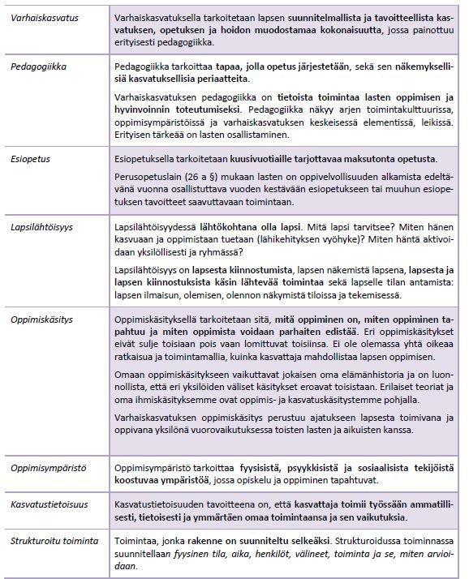

Slide 8
Kysymyksiä
Mitä on kasvatus ja miten se on muuttunut kulttuurin kehittymisen myötä?
Mitkä asiat mielestäsi vaikuttavat kasvatukseen?
Mitkä tahot toimivat kasvattajina?
Miten media kasvattaa?

Slide 9
Varhaiskasvatuksen historia
Ryhmätyö – Varhaiskasvatuksen historian vaikuttajat
Aiheet
Johan Amos Comenius
Jean Jacques Rousseau
Johann Heinrich Pestalozzi
Friedrich Fröbel
Uno Cygnaeus
Maria Montessori
Hanna Rohtman ja Ebeneser
Tehtävä tehdään Padlet –alustalle netissä. Jokaiselle ryhmälle on oma seinä, jonne tietoja kootaan. Linkit omalle sivulle Peda.netin kautta.

Slide 10
Etsi tietoa ja kuvaa seuraavat asiat
Henkilöesittely
syntyi ja kuoli
missä eli ja vaikutti
koulutus
ammatti yms.
Miten vaikutti kasvatukseen/ varhaiskasvatukseen
ajatukset ja oppi
työsaavutukset
kirjallisuus, ohjeistus, materiaalit
yms.
Muuta erityistä?
Aikataulu
Ryhmätyötä tehdään _________tunneilla. Purku ________

Slide 11
Varhaiskasvatuksen historia
Teoreettisen perustan varhaiskasvatukselle loi tshekkiläinen piispa Johan Amos Comenius (1592-1670) 1600-luvulla.
elinikäisen kasvatuksen periaate on peräisin Comeniukselta
Comeniuksen mukaan kasvatus kuului kaikille ja opetus tuli soveltaa lasten kehitysasteen mukaan.

Slide 12
Jean Jacques Rousseau (1712-1778)
vaati luonnonmukaista kasvatusta, varttumista omassa tahdissa ja yksinkertaista maalais-elämää
tähdensi lapsen omaehtoisen kiinnostuksen heräämistä oppimisen edellytyksenä
oli ensimmäinen, joka piti keskeisenä kasvatus-keinona lapsen omaa aktiivisuutta, spontaania kokeilunhalua ja itsenäistä yrittämistä
Rousseau katsoi että lasta oli kasvatettava yksinään, ei ryhmässä / yhteisössä
valmiita leikkikaluja ei saanut olla, sillä ne passivoivat lapsen
kasvatuksen tehtävä Rousseaun mukaan oli lapsen kasvattaminen yhteiskuntakelpoiseksi ihmiseksi

Slide 13
Johann Heinrich Pestalozzi (1746-1827)
sosiaalinen uudistaja ja kansakoulun kehittäjä, joka omistautui köyhien ja orpojen lasten kasvattajaksi
tavoitteena hänellä oli mm. kansankasvatus ja kaikkien lasten kouluttaminen omalla työllään toimeentulonsa ansaitsevien ihmisten muuttuvassa ja teollistuvassa yhteiskunnassa
ilman valtion, kirkon, koulun ja kotien yhteistyötä tätä tavoitetta ei voitu saavuttaa
Pestalozzin mielestä kodin arvoa ja vanhempien antaman kasvatuksen merkitystä ei riittävästi ymmärretty
katsoi, ettei ihmisluonto sellaisenaan ole hyvä, vaan tarvitsee syntymästä saakka kasvatusta
kiinnitti toiveensa äiteihin kasvattajina ja lasten ensimmäisinä opettajina – julkaisi kirjan Äitien kirja (1803)
nosti ihmisten väliset suhteet esiin merkittävinä motivaation suuntaajina oppimisessa

Slide 14
Pestalozzin monipuolinen pedagoginen ja sosiaalinen toiminta sekä laaja kirjallinen tuotanto vaikuttivat voimakkaasti kansan-kasvatukseen, kansakoulun syntymiseen sekä orpokotien ja lastenhuoltoloitten perustamiseen 1800-luvulla.
Hän yritti saada vanhemmat ymmärtämään, että pienet lapset tarvitsevat vanhempiensa antamaa hoitoa, kasvatusta ja huolenpitoa.
Samaan aikaan eri tahoilla Eurooppaa alettiin perustaa päivähuoltolaitoksia pikkulapsia varten.

Slide 15
Friedrich Fröbel (1782-1852)
saksalainen aktiivisuuspedagogi ja lastentarhan isä kuuluu kasvatuksen huomattaviin uudistajiin
tutustui Frankfurtissa Grüneriin, Pestalozzilaisia metodeja kokeilevan mallikoulun rehtoriin, joka otti pojan kouluavustajaksi ja myöhemmin koulun opettajaksi
pääsi opiskelemaan myös Pestalozzin opastuksella tämän opetusmetodia
Fröbel toteutti ja kehitti opettajansa keskeisiä kasvatusperiaatteita, mutta filosofisine ajatuksineen ja myös käytännön kasvattajana hän kulki kuitenkin omaa tietään

Slide 16
Fröbelin tavoitteena oli kasvattaa vapaita, ajattelevia, omatoimisia ja itsenäisiä ihmisiä – yksilöitä, ei kopioita
oppilaiden kokonaiskehitystä ajatellen päivittäinen ohjelma laadittiin monipuoliseksi opetuksen, työn ja leikin (vapaan leikin ja myös taiteellisen harrastuksen) kokonaisuudeksi
Fröbel aloitti uransa koulukasvatuksen alueelta, mutta ymmärsi, että hänen piti hahmottaa itselleen kehityksen kokonaisuus voidakseen päästä näkemykseen kehitysvaiheen vaatimasta ohjauksesta
Fröbeliläiset leikit ja askartelut

Slide 17
Fröbelin merkitys varhaiskasvatuksen kehityksessä
yhteisökasvatus tukemaan kotikasvatusta
pohja varhaiskasvatuksen tieteenalalle
varhaiskasvatuksen ja alkuopetuksen kytkentä
lasten henkisten toimintojen kehittäminen – oppimaan oppimisen ohjaaminen
kaikinpuolisen kehityksen tukeminen

Slide 18
Uno Cygnaeus (1810-1888) ja lastentarha
kansakoulumme perustaja Cygnaeus tutustui lastentarhoihin Keski-Euroopan matkallaan ja ne tekivät häneen suuren vaikutuksen
hän päätti perustaa fröbeliläisen lastenseimen Suomeen suunnittelemansa opettajaseminaarin yhteyteen
lähetti veljentyttärensä Pestalozzi-Fröbel-Hausiin ja huolehti, että Suomen ensimmäiset opettajat saivat stipendin, jonka avulla pääsivät tutustumaan silloisen pedagogiikan saavutuksiin Euroopassa

Slide 19
Cygnaeuksen mielestä lastentarhan toiminta oli omiaan luomaan perustaa oppimiselle koulussa, jopa yksilön suorituksille aikuisiässä.
näki naisen tehtävän entistä avarampana, kodin ulko-puolellakin tehtävänä hoito-, kasvatus-, ja opetustehtävänä
laati toimintasuunnitelman sekä lastenseimeä (alle 3-vuotiaat) että lastentarhaa varten ja onnistui perustamaan näitä opettajaseminaarien yhteyteen
aloitti sinnikkyydellään maassamme uudenlaisen pikku-lasten kasvatuksen ja edisti merkittävästi turvattomien lasten aseman parantamista sekä loi osaltaan perustaa yhteiskunnan järjestämälle ennaltaehkäisevälle lastensuojelutyölle

Slide 20
Hanna Rothman (1856-1920)
Rothman perusti vuonna 1888 ensimmäisen Pestalozzi-Föbel-Hausin mallin mukaisen yksityisen kansanlastentarhan Helsinkiin
hänen aloittamansa lastentarhatoiminta laajeni vähitellen koko maahan
Ebeneserkodista tuli maamme lastentarhatoiminnan keskus monessakin suhteessa, koska siellä
koulutettiin vuosikymmenien ajan maan ainoana oppilaitoksena lastentarhanopettajat
kehitettiin lastentarhoillemme ominaiset toimintatavat

Slide 21
Varhaiskasvatuksen historia Suomessa – 5 vaihetta
Fröbeliläisen tradition vaihe 1880-1970 –luku
perusmalli: osapäiväinen lastentarha
pedagogiset sovellukset:
kuukausiaihe
keskusaihe
lastentarhan työtavat

Slide 22
Tuokiokeskeisyyden vaihe 1970-luku
päämuoto: kokopäiväinen päiväkoti
kasvatuksessa ja opetuksessa korostui toimintatuokioiden toteutus

Slide 23
Pedagogisen hämmennyksen vaihe 1980-luku
perheille tarjottiin erilaisia perhepalvelukokeiluja
laadittiin:
esiopetussuunnitelma 6-vuotiaille
alle 3-vuotiaiden lasten päivähoidon toimintasuunnitelma
päivähoidon kasvatuskomitean liitteet valmistuivat

Slide 24
Lapsikeskeisyyden renessanssi 1990-luku
päämuoto: kokopäiväinen päiväkotitoiminta, mutta myös osapäivätoimintaa lisättiin
pedagogisia sovelluksia:
projektityöskentely
portfoliot
henkilökohtainen opetussuunnitelma

Slide 25
Varhaiskasvatuksen laadun kehittämisen vaihe 2000-luku
kehittäminen toteutuu organisoidusti ja alueellisesti kuntien, osaamiskeskusten ja oppilaitosten yhteistyönä
keskeisiä toimijoita:
ammattitaitoinen henkilöstö
lapset
lasten vanhemmat
vanhemmilla aktiivinen rooli palvelujen laadun arvioinnissa ja kehittämisessä
Varhaiskasvatussuunnitelman perusteet (Vasu) 2003 (päivitetty 2005 ja 2016/2019)

Slide 26
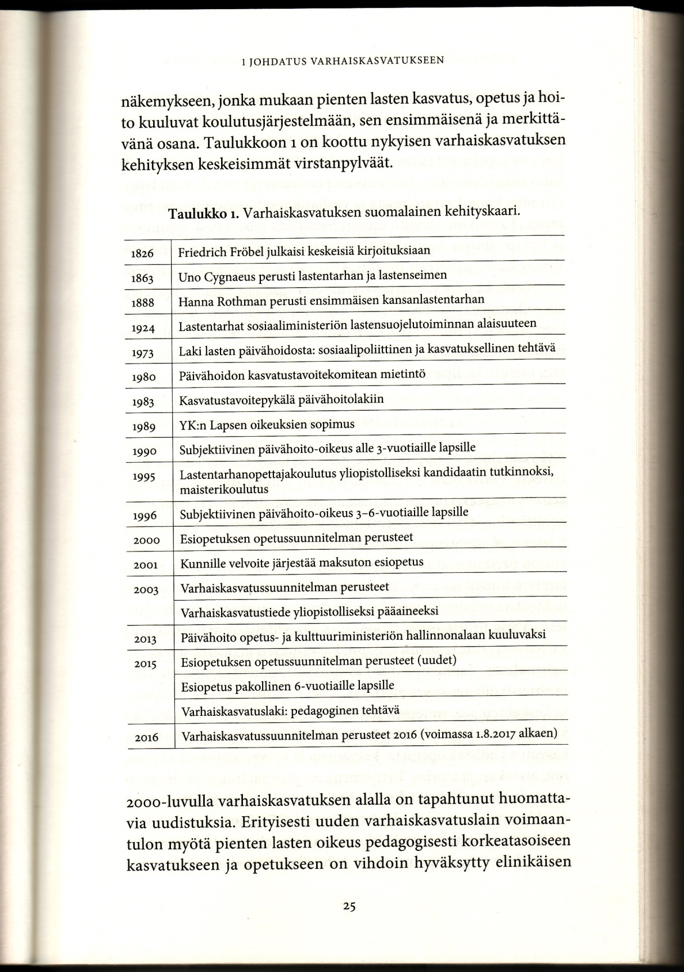

Slide 27
Tehtävä
Haastattele isovanhempiasi tai edellisten sukupolvien ihmisiä. Selvitä, millaisia kasvatuskeinoja ja käytäntöjä heidän lapsuuteensa kuului. Mikä oli kasvatuksen päämäärä?
Kuvittele, millaisissa kodeissa ja miten lapsia kasvatetaan, kun itse olet isovanhemman iässä. Mikä voisi olla heidän kasvatuksensa päämäärä?

Slide 28
Tehtävä/kasvatustyylit
Lapsen aika s. 24-28/ hyvä päivähoito s. 119-123

Slide 29
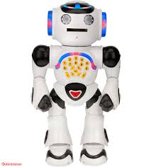

Tehtävä: varhaiskasvatusta 2050-luvulla?
Pohtikaa millaista varhaiskasvatus voisi olla 2050-luvulla:
yhteiskunnan/valtion rooli?
Vanhemmat?
Pedagogiikka?
Kenelle?
Työntekijät (koulutus, palkkaus yms.)?
Käyttäkää apuna varhaiskasvatuksen historiaan liittyvää materiaalia ja ryhmätöitä
Piirtäkää/esitelkää muilla tavoin päiväkoti 2050-luvulta

Slide 30
Arvot ja toimintaperiaatteet
Kertaus?

Slide 31
Varhaiskasvatuksen arvoperusta/VASU
Arvoperusta
Yhdenvertaisuus, tasa-arvo ja moninaisuus
Lapsuuden itseisarvo
Ihmisenä kasvaminen
Lapsen oikeudet
Perheiden monimuotoisuus
Terveellinen ja kestävä elämäntapa

Slide 32
Lapsuuden itseisarvo
Jokaisella lapsella on oikeus hyvää ja turvalliseen lapsuuteen
Jokainen lapsi on ainutlaatuinen ja arvokas juuri sellaisena kuin hän on
Jokaisella lapsella on oikeus tulla kuulluksi, nähdyksi, huomioon otetuksi ja ymmärretyksi omana itsenään sekä yhteisönsä jäsenenä

Slide 33
Ihmisenä kasvaminen
Lapsen kasvua ihmisyyteen tuetaan pyrkimällä totuuteen, hyvyyteen, kauneuteen, oikeudenmukaisuuteen ja rauhaan
Arvostetaan sivistystä, mikä ilmenee tavassa suhtautua itseen, muihin ihmisiin, ympäristöön ja tietoon

Slide 34
Lapsen oikeudet
llmaista itseään, mielipiteitään ja ajatuksiaan sekä tulla ymmärretyksi niillä ilmaisun keinoilla, joita hänellä on
hyvään opetukseen, huolenpitoon ja kannustavaan palautteeseen
leikkiä, oppia leikkien ja iloita oppimastaan sekä rakentaa käsitystä itsestään, identiteetistään ja maailmasta omien lähtökohtiensa mukaisesti
yhteisöllisyyteen ja ryhmään kuulumiseen
saada tietoa monipuolisesti, käsitellä tunteita ja ristiriitoja sekä kokeilla ja opetella uusia asioita

Slide 35
Yhdenvertaisuus, tasa-arvo ja moninaisuus
Lapsille taataan mahdollisuus kehittää taitojaan ja tehdä valintoja sukupuolesta, syntyperästä, kulttuuritaustasta tai muista henkilöön liittyvistä syistä riippumatta
Ilmapiirin tulee kunnioittaa moninaisuutta

Slide 36
Perheiden monimuotoisuus
Suhtaudutaan avoimesti ja kunnioittavasti monimuotoisiin perheisiin
Lapsen perheidentiteetin ja perhesuhteiden tukeminen on tärkeää

Slide 37
Terveellinen ja kestävä elämäntapa
Ohjataan lapsia terveyttä ja hyvinvointia edistäviin elämäntapoihin
Huomioidaan kestävän elämän periaatteet

Slide 38
Omien arvojen kartoittaminen
Pohdi jokaista kohtaa erikseen. Arvioi omaa toimintaasi suhteessa arvoihin
Alleviivaa ne kohdat, joita sinun on helppo huomioida osana kasvatustyösi arkea. Kirjaa ranskalaisia viivoja käyttäen, miksi kyseiset asiat on helppo huomioida. Miten se näkyy konkreettisesti työssäsi?
Alleviivaa seuraavaksi katkoviivalla ne kohdat, jotka onnistut huomioimaan ajoittain työssäsi. Kirjaa tämän jälkeen, miksi huomioiminen onnistuu vain ajoittain.
Viimeiseksi laita sulkeet sellaisiin arvoihin, joita et vielä koe toteuttavasi osana omaa kasvatustyötäsi. Pohdi, mitkä tekijät haittaavat tai estävät arvojen huomioimista. Miten voisit vastaisuudessa huomioida niitä paremmin? Kirjaa konkreettisia käytännön esimerkkejä, joista voit lähteä liikkeelle.

Slide 39
Mieti yksilöllisiä arvojasi; järjestysnumero1 tärkeimmälle jne.
perheen turvallisuus
sisäinen tasapaino
onnellinen elämä
maailmanrauha
kypsä rakkaus
tosi ystävyys
viisaus ja ymmärrys
vapaus ja riippumattomuus
aikaansaannokset, tulokset
itsekunnioitus
kansallinen turvallisuus
hyvä toimeentulo
sielun pelastus
kauneus ja esteettisyys
tasa-arvon toteutuminen
jännittävä elämä
nautinto
kunnioitus ja arvonanto
ihmiskunnan yhteys ja veljeys-sisaruus

Slide 40
Arvot lastenohjaajan työssä
Yleistettävyyden ja yksilöllisyyden yhteensovittaminen käytännössä?
Ihmisarvon tunnistaminen → lastenohjaajan tulee kunnioittaa lapsen ja hänen perheensä elämänkatsomusta ja ottaa se huomioon työssä
Oikeudenmukaisuus → tasa-arvoinen kohtelu, syrjinnän ja suosimisen välttäminen, kuunteleminen
Ainutlaatuisuus, yksilöllisyys → jokainen lapsi ja perhe on erilainen
Totuudellisuus → asioiden tutkivaa lähestymistapaa, avointa keskustelua
Itsemääräämisoikeus → riippuu lapsen iästä ja kehitystasosta, lapsen etu

Slide 41
Arvot lastenohjaajan työssä
Perhekeskeisyys → lapsen perhe aina mukana
Turvallisuus → fyysinen, psyykkinen ja sosiaalinen turvallisuus
Omatoimisuus → lasta ja perhettä kunnioitetaan aktiivisina osallistujina
Kasvun ja kehityksen turvaaminen → kaikilla lapsen elämänaloilla
Jatkuvuus → saumaton yhteistyötä ja tiedonkulkua
Vapaus → Lastenohjaajalla on oikeus ja vapaus omaan aromaailmaan, kuitenkin sidoksissa perustehtävään ja normistoon

Slide 42
Arvot lastenohjaajan työssä
Lasten ja nuorten hoitotyötä ohjaavat arvot ja periaatteet sidoksissa yhteiskunnan arvoihin, kulttuuriin ja aikakauteen
Lisäksi vaikuttavat hoitajan omat kokemukset ja tiedot sekä hoitoyhteisön kulttuuri

Slide 43
Oppimiskäsitykset

Slide 44
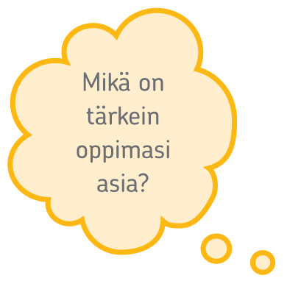
Pohdi parin kanssa

Slide 45
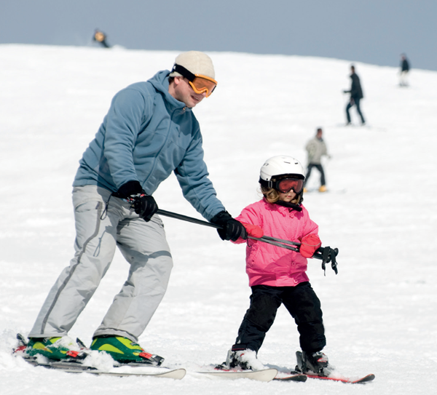
Löytyikö listaltanne esimerkiksi seuraavia asioita?
puhumaan oppiminen
kävelemään oppiminen
kirjoitustaito
empatiakyky
kuusen erottaminen männystä
uiminen

Slide 46
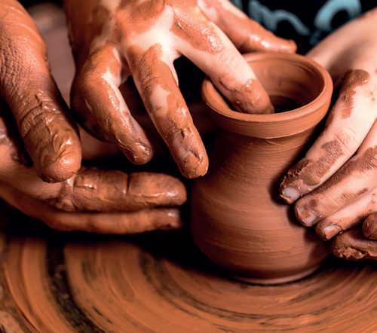
Pohdi
Yritä keksiä mahdollisimman monta asiaa
joissa olet taitava.
jotka olet juuri oppinut.
joita haluaisit osata, muttet vielä hallitse.

Slide 47
Pohdi edellisten kysymysten vastausten perusteella
Oletko harjoitellut taitoasi pitkään? Osaisitko opettaa sitä muille?
Minkälaisissa asioissa onnistuit, kun opit jotain uutta? Mikä sai sinut kiinnostumaan asiasta?
Mitä sinun pitäisi tehdä, jotta voisit oppia uuden asian? Miten paljon työtä se vaatisi?

Slide 48
Ihminen oppii jatkuvasti ja kaikkialla
Oppiminen voi olla tahallista ja tahatonta.
Opimme vuorovaikutuksessa ympäristön kanssa.
Oppiminen vaikuttaa myös aivoihin: oppimisessa muodostuu uusia yhteyksiä hermosolujen välille.
Aivojen muovautuvuus mahdollistaa oppimisen läpi elämän.
Oppimiseen vaikuttavat sekä biologiset, psyykkiset että sosiaaliset tekijät.

Slide 49
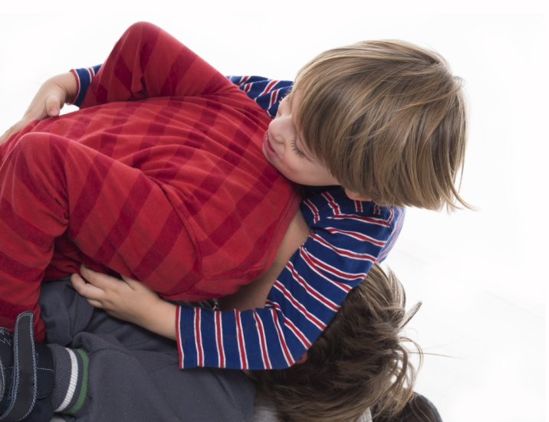
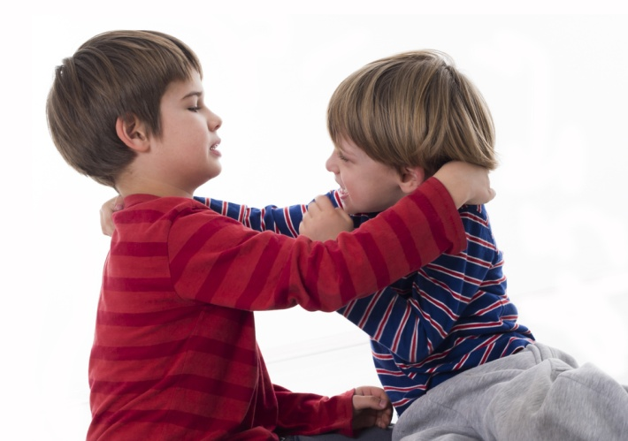
Behaviorismin näkökulma oppimiseen
Behaviorismi tarkastelee, miten ympäristö muovaa yksilön käyttäytymistä.
Oppimista tarkastellaan ulkoista käyttäytymistä tarkkailemalla.

Slide 50
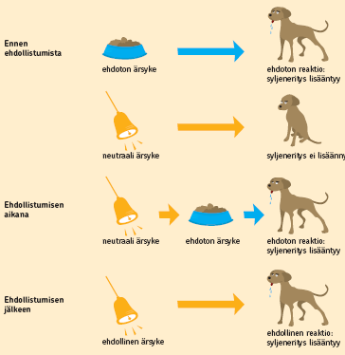
Klassinen ehdollistuminen
Opitaan reagoimaan alun perin neutraaliin ärsykkeeseen.
Pavlov löysi tutkiessaan koirien syljen eritystä.

Slide 51
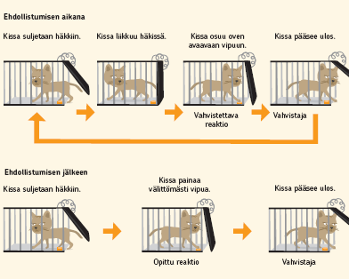
Välineellinen ehdollistuminen
Toiminnasta saatu palkkio
tai rangaistus vahvistaa käyttäytymistä.
Palkkio on yleensä rangaistusta tehokkaampi.
Aihetta tutkivat mm. Thorndike (kissat laatikossa) ja Skinner (oppivat kyyhkyset).

Slide 52
Behavioristinen oppimiskäsitys
Oppiminen käyttäytymisen muutoksena
Behaviorismissa oppiminen nähdään ärsyke-reaktiokytkentöjen muodostumisena, ja sitä voidaan säädellä vahvistamisella.
Oletuksena on, että opetuksen tavoitteena oleva reaktio (R) vakiintuu pysyväksi käyttäytymiseksi eli se opitaan, kun se yhdistetään ympäristöstä tulevaan ärsykkeeseen (S). Käyttäytymistä säädellään oppijan ulkopuolelta vahvistamisella (O).
Toivotusta käyttäytymisestä annetaan palkkio, ei-toivottua käyttäytymistä heikennetään rangaistuksella.

Slide 53
Behavioristisen oppimiskäsityksen juuret ovat luonnontieteellisessä
ajattelussa. Ihmisen ja eläimen oppiminen nähdään perusmuodoiltaan samanlaisena.
Tietoa maailmasta saadaan kokemusten ja aistihavaintojen kautta, oppija on tyhjä taulu (tabula rasa), johon kokemukset piirtävät jälkiä.
Behaviorismin pedagogisia periaatteita ovat:
vahvistamisen periaate
välittömän palautteen periaate
opetettavan aineksen pilkkominen pieniin osiin
virheellisten vastausten nopea sivuuttaminen.
Kasvatuksen tehtävänä on ohjata ulkoisesti näyttäytyvää tai kuuluvaa toimintaa siten, että suoritus voidaan todeta hyväksi ja oppimistavoitteet saavutetuiksi.
Opetus keskittyy tietojen ja taitojen ulkoiseen ohjaukseen, säätelyyn ja vakiinnuttamiseen.
Oppijan valmiuksia ajatella ja ymmärtää opittavina olevia asioita ei tueta.

Slide 54
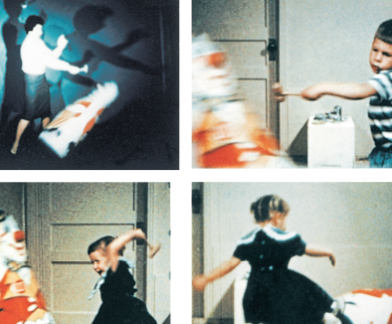
Mallioppiminen
Asioita opitaan seuraamalla ja jäljittelemällä toisten toimintaa ja tarkkailemalla heidän saamiaan palkkioita ja rangaistuksia.
  sijaisvahvistaminen
Banduran tutkimukset väkivaltaisen käyttäytymisen oppimisesta

Slide 55
Behavioristinen oppimiskäsitys ja oppimisen ohjaaminen
Behavioristisen oppimiskäsityksen mukaan oppiminen on siis ulkoisesti säädeltävää käyttäytymisen muuttumista, uusien ärsyke-reaktiokytkentöjen muodostumista.
Opetus järjestetään seuraavien vaiheiden mukaisesti:
asetetaan selkeät, konkreettiset ja mitattavissa olevat käyttäytymis-tavoitteet.
jaetaan oppimateriaali pieniin osakokonaisuuksiin.
määritellään ja etsitään sopivat käyttäytymisen vahvistajat, keinot, joilla voidaan palkita toivottuja tuloksia ja vähentää ei-toivottuja reaktioita.
toteutetaan opetus edeten vaihe vaiheelta oikeita suorituksia palkiten.
arvioidaan tulokset ja mikäli ne ovat tavoitteiden mukaiset, jatketaan uusiin tavoitteisiin, muussa tapauksessa kerrataan aikaisempia sisältöjä.

Slide 56
Opetuksen tyypillisiä piirteitä:
opetussuunnitelmissa esitetään tarkat tavoitekuvaukset
opetus nähdään tiedon siirtämisenä
opetus on opettajakeskeistä
oppilas on toiminnan kohde ja hänen roolinsa on oppimisprosessissa passiivinen
oppiminen on ulkoa ohjattua
palaute oppimisen yhteydessä on tärkeää
oppimistulosten arviointi on määrällistä.
Sahlberg & Leppilampi (1994, 21-25) kuvaavat behavioristista opetusta seuraavasti:
oppiminen on oppilaalle usein yksinäinen ja asiayhteydestään eristetty tapahtuma
oppiminen on irrallisten tietojen ja yksittäisten taitojen vastaanottamista
opettajan tehtävä on siirtää tietoja ja valmiita malleja suoraan oppilaille
opettajan tehtävä on oppilaan käyttäytymisen muuttaminen, vastuu oppimisesta ja toiminnasta on pääsääntöisesti opettajalla ja koululla.

Slide 57
Humanistinen oppimiskäsitys/ Kokemuksellinen oppiminen
Humanistiseen psykologiaan pohjautuvassa kokemuksellisessa oppimisessa oppiminen perustuu oppijan kokemuksiin ja itsereflektioon eli kykyyn arvioida omia kokemuksiaan ja omaa oppimistaan uuden oppimisen pohjaksi – se on muutakin kuin tiedon prosessointia.
Tavoitteena on itsensä toteuttaminen ja ”minän” kasvu. Itseohjautuvuus, minän kasvu ja valmiudet itsereflektioon nähdään ihmiselle myötäsyntyisinä.
Reflektiivisyys eli kyky pohtia ja kyseenalaistaa perusolettamuksia on toimintaa, jossa ihminen tutkii kokemuksiaan, ajattelee ja arvioi tekemäänsä tavoitteenaan uuden ymmärtämisen taso – se on omien uskomusten oikeutusten tutkimista
Oppimiseen liittyy myös motivaatio, vapaa tahto ja vastuu: oppijalla on vastuu omasta oppimisestaan.

Slide 58
Kokemuksellinen oppiminen voidaan ymmärtää oppijaa monipuolisesti koskettavana ja aktivoivana toiminnallisena prosessina, joka käyttää hyväkseen eri aistikanavia, tunteita, elämyksiä, mielikuvia ja mielikuvitusta – kokemuksia.
Keskeistä on persoonallisen ja sosiaalisen kasvun tukeminen sekä oppijan itsetuntemuksen lisääminen, tietoisuus omasta oppimisesta ja oppimaan oppiminen sekä käsitykset oppimisen kohteista.
Oppiminen on konstruktivistisen tiedonkäsityksen mukaista jatkuvaa tiedon syventämistä ja ymmärtämistä, oman tietämisen rakentamista.
Kokemuksellisen oppimiskäsityksen mukaan oppiminen on kokemusten muuttumista ja laajentumista.

Slide 59
Humanistinen oppimiskäsitys ja oppimisen ohjaaminen
Humanistisen oppimiskäsityksen ominaispiirteitä on:
oppiminen on aktiivista ja kehittävää toimintaa, jossa korostetaan opettajan ja oppijoiden keskinäistä vuorovaikutusta
painopiste on oppijan persoonallisessa kasvussa ja itsensä toteuttamisessa
oppija on sisäisesti motivoitunut; hän asettaa itse tavoitteensa toiminnalleen ja hän voi valita itselleen parhaaksi katsomansa oppimisen muodot
opettajan rooli on ohjaaja, valmentaja ja fasilitaattori
tarkan suunnittelun sijasta etukäteen ainoastaan opetuksen suuntaviivat
arviointi kohdistuu yksilöllisiin oppimisprosesseihin ja hyödynnetään opiskelijoiden itsearviointia
Humanistisen opetustyylin vaativuus tulee esiin muun muassa silloin, kun oppijalta puuttuu valmiudet itseohjautuvaan työskentelyyn.

Slide 60
Kokemuksellisessa oppimisessa
lähtökohtana ovat oppijan tarpeet ja motivaatio
pohditaan ja suunnitellaan yhdessä tavoitteita ja sisältöjä
tarkastelussa lähdetään liikkeelle oppijoiden kokemuksista
tuetaan oppijan kasvua ja itseohjautuvuutta
opettaja on oppimisen tukija, oppijalla on vastuu omasta oppimisestaan
itseohjautuvuus toimii, jos opiskelu koetaan mielekkääksi.

Slide 61
Kokemuksellinen oppiminen ja oppimisen ohjaaminen
Kolbin kokemuksellisen oppimisen mallissa (1984) oppiminen nähdään kehämäisinä sykleinä, oppimistapahtuma on jatkuvasti kehittyvä ja syvenevä prosessi. Se sisältää kaksi oppimisen ulottuvuutta, tiedostamattoman ja tiedostetun ymmärtämisen sekä niihin liittyen neljä vaihetta, jotka painottavat oppimista eri tavoin:
Välitön omakohtainen kokemus luo perustan oppimiselle. Opettaja voi lähteä liikkeelle oppijoiden opiskeltavaa asiaa koskevista omista kokemuksista ja käsityksistä. Opetusjakson avauksen merkitystä ei voi koskaan yliarvioida: ohjaajan toiminta, oppimisympäristön luominen, alkulämmittely ja tavoitteiden määrittely vaikuttavat paljon siihen, kohdistuuko valikoiva tarkkaavaisuus opittaviin asioihin vai epäolennai-suuksiin. (Leppilampi & Piekkari 1998, 9-11.) Opetusmenetelminä voidaan käyttää oppimispäiväkirjaa, porinaryhmiä tai aivoriihtä (Kupias 2001, 20). Opittavaan asiaan voidaan orientoitua palauttamalla mieleen aiempia kokemuksia esimerkiksi mielikuvamatkan avulla tai kokemus voidaan tuottaa opetustilanteessa erilaisin elämyksellisin keinoin.
Kriittinen pohdiskeleva havainnointi eli reflektointi korostaa ilmiön eri näkökulmien pohdintaa. Oppijat reflektoivat omia kokemuksiaan. Siinä luodaan usein pohja uusille käsitteille, malleille ja teorioille. Käsiteltävän ilmiön havainnointi ja pohtiminen yhdessä oppijoiden kanssa on tärkeä vaihe, kun pyritään tietoiseen ymmärtämiseen ja käsiteellistämiseen. Ohjaajan rooli reflektointivaiheessa on erityisen merkityksekäs. Opetusmenetelminä voidaan käyttää esimerkiksi opetuskeskustelua, porinaryhmiä tai kirjoittamista (Kupias 2001,20). Reflektointivaiheessa omat näkemykset avartuvat muiden erilaisten kokemusten ja tulkintojen avulla.

Slide 62
Abstraktissa käsitteellistämisvaiheessa pyritään kurinalaisen, systemaattisen ajattelun kautta muokkaamaan vanhoja ja luomaan uusia malleja, käsitteitä ja teorioita. Teoriat, mallit ja käsitteet jäsentävät omakohtaista kokemusta ja auttavat sen yleistämisessä ja tietoisessa hallinnassa. Tässä vaiheessa haetaan asiasta teoreettista tietoa. Opetusmenetelminä voi olla esittävä opetus, ryhmätyö tai lukeminen; erilaiset tiedonhankinnan tavat (Kupias 2001,20). Opiskeltavaan asiaan perehdytään tässä vaiheessa muun muassa asiantuntijoiden avulla.
Aktiivisen ja kokeilevan toiminnan vaiheen tarkoitus on testata malleja sekä kokemuksista, pohdinnoista ja teorioista tehtyjä päätelmiä käytännössä. Tässä vaiheessa yritetään myös vaikuttaa ihmisiin ja muuttaa asioita. Tietoa voidaan soveltaa käytäntöön esimerkiksi case-tapausten, roolipelien, harjoitusten ja työssäoppimisen avulla (Kupias 2001, 16-25). Aktiivisen toiminnan vaihe voi toteutua myös projektin muodossa, missä opiskeltavaa asiaa testataan muodollisen oppimistilanteen ulkopuolella ilmiön todellisessa ympäristössä.
Omakohtainen kokemus on kokemuksellisen oppimisen lähtökohta ja oleellinen osa, mutta pelkkä kokeminen ei sinänsä vielä takaa oppimista. Tärkeää on ”tutkittavan” ilmiön havainnointi ja sen tietoinen pohtiminen sekä ilmiön ymmärtäminen ja käsitteellistäminen sopivan teorian tai kuvausmallin avulla. (Kupias 2001,16.) Myös aktiivisen toiminnan vaihe on oleellinen osa kokemuksellista oppimista.

Slide 63
Kognitiivinen oppimiskäsitys
Oppiminen tiedon prosessointina
Kognitiivinen suuntaus syntyi 1960-luvun alussa, kun ulkoisen sijaan alettiin kiinnittää huomiota ihmismielen sisäisiin ilmiöihin, kognitiivisiin prosesseihin.
Kognitiivisessa oppimisessa kiinnostus kohdistuu siihen, miten ihminen prosessoi tietoa: oppiminen nähdään tiedon prosessointina.
Oppija nähdään erilaisen tiedon aktiivisena käsittelijänä: tietoa vastaanottavana, havaintoja tekevänä, valikoivana, taltioivana, tulkitsevana ja aktiivisesti kehittävänä olentona.
Mielekäs oppiminen alkaa käytännön elämän ongelmista ja ristiriidoista. Oppijan mielessä syntyy tiedollinen ristiriita, kun hänen tietonsa ja taitonsa eivät riitäkään tilanteen hallitsemiseen.
Oppija pyrkii ratkaisemaan ristiriidan joko hankkimalla uutta tietoa (assimilaatio) tai hän järjestää aiemman tiedon uudella tavalla (akkommodaatio).

Slide 64
Oppimisen tuloksena syntyy jäsentyneitä ajatuksia sekä selittäviä periaatteita, joista muodostuu oppijalle toimintaa ohjaavia sisäisiä rakenteita ja malleja, skeemoja. Uuden tiedon omaksuminen nähdään aina riippuvaisena aikaisemmasta tiedosta.
Kognitiivinen oppimisajattelu pitää tärkeänä myös oppijoiden metakognitiivisten taitojen kehittämistä. Metakognitiivisilla taidoilla tarkoitetaan oman oppimisen kriittistä arviointia: miten oppii ja miten voi kehittää oppimistaan. Nämä taidot kuvaavat kykyä tulla tietoiseksi omasta tiedonkäsittely- ja oppimisprosessistaan. (Sava 1993, 25). Arkikielisesti voisi sanoa, että metakognitiiviset taidot tarkoittavat sitä, että ”oppija ymmärtää, mitä ymmärtää ja ymmärtää, mitä ei ymmärrä”.

Slide 65
Kognitiivinen oppimiskäsitys ja oppimisen ohjaaminen
Kognitiiviseen oppimiskäsitykseen perustuvassa opetuksessa opetus nähdään oppimisen systemaattisena ohjauksena, ei vain tiedon välittämisenä.
Opetuksessa
pyritään saamaan aikaan ajattelua ja pohdintaa, jonka avulla ymmärretään ja opitaan – tiedon prosessointi korostuu
tavoitteet asetetaan väljästi eikä ennakkosuunnittelu ole pikkutarkkaa vaan opetuksessa pyritään opetuskokonaisuuksiin
käytetään oppijakeskeisiä toimintatapoja, ryhmäpohdintoja, pari-työskentelyä, projekteja ja oppimistehtäviä perinteisten tenttien asemasta
keskeisenä nähdään tiedon käsittely; tunteet ja ympäröivä todellisuus ovat toissijaisia.

Slide 66
Yrjö Engeström (1984) on jäsentänyt täydellisen oppimisprosessin mallin. Prosessi voidaan jakaa osatekijöihin, joista kukin vaatii oppijalta määrätynlaisia oppimistekoja. Engeström kuvaa täydellistä oppimista seuraavien vaiheiden kautta:
Motivoituminen: tiedollisen ristiriidan avulla oppijassa herää sisällöllinen mielenkiinto opittavaa asiaa kohtaan
Orientoituminen: oppija muodostaa itselleen tiedon omaksumista ja siihen liittyvien tehtävien ratkaisemista edistävän tietoisen ”linssin”, orientaatioperustan eli kokonaiskuvan, selitys- tai toimintamallin, joka auttaa häntä näkemään ja valikoimaan oleelliset asiat sekä kytkemään yksityiskohdat kokonaisuuksiksi
Sisäistäminen: oppija suhteuttaa uutta tietoa aikaisempaan, tulkitsee ja sulauttaa tiedot uudeksi malliksi
Ulkoistaminen: opittavaa periaatetta sovelletaan ja sen avulla ratkaistaan konkreettisia ongelmia
Arviointi: oppija tarkastelee kriittisesti opittavan selitys- ja toimintamallin pätevyyttä ja todenmukaisuutta
Kontrolli: oppija tarkastelee etäältä omaa oppimistaan ja pyrkii tietoisesti parantamaan opiskelumenetelmiään.

Slide 67
Opettaja tukee opetusprosessissaan toiminnalla opiskelijan oppimisprosessia. Opettajan ratkaisut vaikuttavat oleellisesti siihen, pystyvätkö oppijat vaiheistamaan opiskelunsa järkevästi ja toteuttamaan kunkin edellä mainitun vaiheen riittävän perusteellisesti. Opetukselle voidaankin erottaa kahdeksan opetuksellista tehtävää, jotka ovat seuraavia:
Valmistaminen uuteen ja motivointi
Oppiaineksen pohjustaminen ja tiedollisen ristiriidan herättäminen oppijoissa
Orientointi: orientaatioperustan selvittäminen tai sen muodostaminen yhdessä oppijoiden kanssa
Uuden tiedon välittäminen: orientaatioperustan ”täyttäminen” lisätiedoilla, uuden oppiaineksen käsittely, jäsentäminen ja tulkinta – uusien tietojen ”löytäminen” orientaatioperustaa käyttäen eri opetusmenetelmien avulla
Opetetun kertaaminen: paneutuminen uudelleen opetetun aineksen keskeisiin kohtiin, esimerkiksi lukemalla
Systematisointi: opetetun selventävä jäsentäminen, esimerkiksi opetuskeskustelun avulla
Harjoitustiedon kehittäminen taidoksi: päämääränä tiettyjen suoritusten automatisoituminen mallin ja toistojen avulla
Soveltaminen: uusien tehtävien ratkaiseminen opitun tiedon avulla
Kontrolli: orientaatioperustan oikeellisuuden arviointi ja oman oppimisen arviointi, opettajan käyttämien arviointikeinojen tarkoituksena on kehittää oppijoissa tietoista kykyä itse kontrolloida ja arvioida taitojaan
Opettajan tulee suunnitella ja toteuttaa opetusta siten, että siinä käytetään opetuksellisia tehtäviä joustavasti ja monipuolisesti, sillä mitään ehdotonta oikeaa opetuksellisten tehtävien järjestystä ei ole. Opettajan päämääränä on saada aikaan täydellisen oppimisen turvaava kokonaisuus. (Engeström 1984.)

Slide 68
Skeemat ohjaavat kognitiivista toimintaa
Tiedonkäsittely on aktiivista
Todellisuutta hahmotetaan ja tietoa käsitellään sisäisten mallien eli skeemojen kautta
Skeemat:
  käsityksiä siitä, mitä asiat tai ilmiöt ovat ja miten ne toimivat
  perustuvat aiempiin kokemuksiin ja tietoihin
  ohjaavat toimintaa
  muokkautuvat uusien tietojen ja kokemusten myötä
Kokonaista tilannetta koskeva skeema on skripti, “käsikirjoitus”

Slide 69
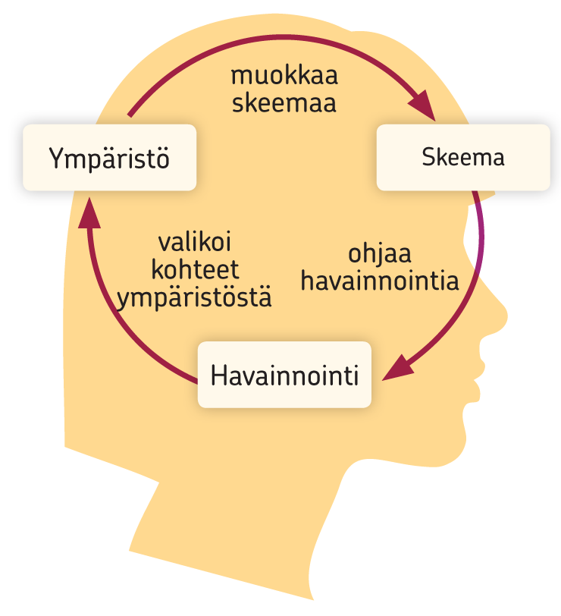
Ulrich Neisserin havaintokehä
Skeemat ohjaavat havainnointia ja vaikuttavat siihen mitä ja miten havaitaan.
Skeemat muokkaantuvat havaitun todellisuuden mukaisesti.
Muokaantunut skeema ohjaa uutta tiedonhakua.
→ havaintokehä pyörii

Slide 70
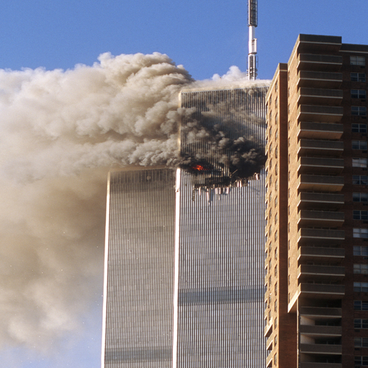
Skeemat vaikuttavat kaikkeen tiedonkäsittelyyn
  Skeemat
  suodattavat epäolennaisia asioita pois valikoivan tarkkaavaisuuden piiristä
  vaikuttavat siihen, mitä ja miten muistetaan
  toisinaan muistamme erityisesti skeemoista poikkeavat asiat

Slide 71
Minäkäsitys ja maailmankuva ovat laajoja skeemoja
Minäkäsitys
skeema omasta itsestä
muotoutuu vuorovaikutuksessa muiden kanssa
voi muiden skeemojen tavoin vääristyä
Maailmankuva
käsitys siitä, millainen maailma on ja miten siinä tulee toimia
pohjautuu kulttuurin ja yhteisön jakamiin käsityksiin
muokkautuu tietojen ja uskomusten myötä
maailmankuvaan liittyy ihmiskäsitys
maailmankatsomus sisältää maailmankuvan, arvot ja normit

Slide 72

Pohdi parin kanssa
Opiskeletko aina samalla tavalla, kun luet läksyjä tai kokeeseen?
Mitä hyviä/huonoja puolia käyttämässäsi opiskelutavassa on?
Sopivatko eri aineisiin erilaiset oppimistavat (esimerkiksi ulkoluku tai tehtävien tekeminen)? Miksi?

Slide 73
Konstruktivistinen oppimiskäsitys
Oppiminen tiedon rakentamisena
Konstruktivismissa oppiminen nähdään aktiivisena tiedon konstruointiprosessina eli tiedon rakentamisen prosessina.
Konstruktivismin keskeisenä ajatuksena on, että tieto ei siirry vaan oppija rakentaa eli konstruoi sen itse uudelleen.
Oppijan omat aikaisemmat tiedot, käsitykset ja kokemukset opittavasta asiasta säätelevät hyvin paljon sitä, mitä hän asiasta havaitsee ja miten hän asiaa tulkitsee.

Slide 74
Oppiminen liittyy toimintaan ja palvelee toimintaa. Olennaista on, että oppijassa heräävät omiksi koetut, opittavaan asiaan liittyvät kysymykset, oma kokeilu, ongelmanratkaisu ja ymmärtäminen.
Oppiminen on oppijan oman toiminnan tulosta. Se on tilannesidonnaista, kontekstuaalista eli asiayhteyteen sidottua ja vuorovaikutuksen tulosta.
Itseohjautuvuus, minän kasvu ja itsereflektiiviset valmiudet ovat mahdollisia ihmislajin yksilölle, mutta ne on opittava.
Subjektiivisista kokemuksista muodostuu objektiivista tietoa sosiaalisen vuorovaikutuksen ja oppijoiden keskinäisen yhteistoiminnan kautta.

Slide 75
Maijaliisa Rauste-von Wright ja Johan von Wright (1994) kuvaavat konstruktivismia seuraavilla yleistyksillä:
uutta tietoa omaksutaan käyttämällä aiemmin opittua
oppiminen on oppijan oman toiminnan tulosta
toimintaa ohjaa sen tavoite, ja tavoitetta ohjaavat oppimisen kriteerit – mutta oppimista säätelee se, mitä oppija tekee
ymmärtämisen painottaminen edistää mielekästä tiedon jäsentämistä
sama asia voidaan käsittää ja tulkita monella eri tavalla
opitun siirtäminen uusiin tilanteisiin riippuu tietojen ja taitojen kytkeytymisestä toisiinsa
sosiaalisella vuorovaikutuksella on keskeinen rooli oppimisessa
tavoitteellinen oppiminen on taito, jota voi oppia
oppimisen arvioinnin tulisi olla monipuolista
opetussuunnitelmien tulisi olla joustavia ja ottaa huomioon niin oppijan valmiudet kuin tiedon suhteellisuus ja muuttuvuuskin.

Slide 76
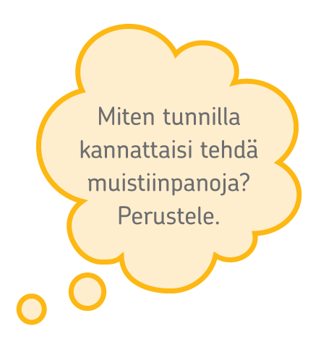
Pohdi

Slide 77
Pelaa tietokone- tai kännykkäpeliä!
Pelaa peliä, jota et ole aiemmin pelannut. Kysy vaikka naapurilta, mitä peliä hän suosittelee.
Aikaa pelaamiseen on 10 min.

Slide 78
Pelaamisen jälkeen:
mitkä tekijät helpottivat pelaamista ja miksi?
mitkä tekijät vaikeuttivat pelaamista ja miksi?
Käytä hyväksesi esimerkiksi näitä käsitteitä:
sisäinen malli/skeema
Neisserin havaintokehä
valikoiva tarkkaavaisuus
skripti

Slide 79
Konstruktivismi ja oppimisen ohjaaminen
Maijaliisa Rauste-von Wright (1997,19) kuvaa konstruktivistisesti suuntautunutta koulutusprosessia seuraavilla piirteillä:
opetussuunnitelmaan kirjataan vain keskeiset tavoitteet ja ideat, jotka mahdollistavat koulutusvaiheen kokonaisosaamisen; hyvän osaamisen kriteerit esitetään
oppiminen on oppijan aktiivinen tiedon konstruointiprosessi; oppija valikoi ja tulkitsee informaatiota aikaisemman oppimansa ja odotustensa pohjalta
ymmärtäminen ja ajattelu ovat aina keskeisiä oppimisessa; tavoitteena on, että oppijalle syntyy omiksi ja tärkeiksi koettuja ongelmia, jotka ovat koulutuksen kannalta relevantteja
oppiminen on aina konteksti- ja tilannesidonnaista; ihminen oppii jatkuvasti, myös koulutustilanteiden ulkopuolella
hyvän opettajuuden edellytys on taito luoda oppimisympäristöjä, jotka herättävät oppijassa kysymyksiä ja auttavat häntä konstruoimaan vastauksia ymmärtäen, mihin ollaan pyrkimässä; oleellista opettajan toiminnassa on sekä opiskeltavan asian kannalta tärkeiden kysymysten virittäminen että opiskelijoiden ajattelu- ja ymmärtämisvalmiuksien harjaannuttaminen antamalla heille monipuolisia mahdollisuuksia saada palautetta toiminnastaan
koulutuksen keskiöön nousee oppimaan oppimisen valmiuksien oppiminen.

Slide 80
Päivi Tynjälä (1999, 60-67) vastaa kysymykseen ”mitä konstruktivismista seuraa käytännön opetustyöhön?” seuraavasti:
Oppijan aktiivisuuden merkitys ja opettajan roolin muuttuminen: opettajan rooli muuttuu oppimistilanteen järjestäjäksi, jossa keskeistä on oppijan oppimisprosessin tukeminen; opettajan tehtävä on aikaansaada ristiriitaa oppijan ajattelumalleissa; opettaja on ohjaaja ja oman alansa asiantuntija
Oppijan aikaisemmat tiedot ovat uuden tiedon oppimisen perusta: oppijoiden arkikokemukset voivat olla ristiriidassa oppilaitoksen opetuksen kanssa
Metakognitiivisten taitojen kehittäminen: opiskelun alkuvaiheessa ulkoinen tuki ja kontrolli ovat tärkeitä, mutta niitä voidaan vähentää oppimaan oppimisen taitojen kasvaessa; oppijoita ohjataan asteittain lisääntyvään oppimisen itsesäätelyyn
Ymmärtäminen on tärkeämpää kuin ulkoa osaaminen: ainoastaan ymmärretty tieto on mielekästä, merkityksellistä tietoa
Erilaisten tulkintojen huomioon ottaminen: kaikki eivät opi samoja asioita samoista sisällöistä, oppijoiden erilaisia tulkintoja tulee käsitellä sosiaalisessa vuorovaikutuksessa
Faktapainotteisuudesta ongelmakeskeisyyteen: on asioita, joita ei voi tulkita monella eri tavalla eli jotka ovat faktoja, mutta nekin opitaan parhaiten silloin, kun ne kytketään oppijoiden aikaisempaan tietoon, laajempiin kokonaisuuksiin ja aitoihin todellisiin tilanteisiin

Slide 81
Oppimisen tilannesidonnaisuuden huomioon ottaminen: koulutusta ei pidä erottaa niistä yhteyksistä, joissa opittavia tietoja ja taitoja tullaan käyttämään; oppiminen on aina sidoksissa kontekstiinsa, siihen ympäristöön, tilanteeseen ja laajempaan kulttuuriin, jossa oppiminen tapahtuu
Monipuolisten representaatioiden eli uudelleen esittämisen tapojen kehittäminen: tietoa tulee esittää useista eri näkökulmista, erilaisin esitystavoin ja oppimistehtävin
Sosiaalisen vuorovaikutuksen painottaminen: sosiaalisen vuorovaikutuksen kautta oppija voi ulkoistaa omaa ajatteluaan ja saada reflektion aineksia muilta; vuorovaikutuksellisuutta voi tehostaa yhteistoiminnallisilla opiskelumuodoilla
Uusien arviointimenetelmien kehittäminen: arviointi tulee kytkeä osaksi oppimisprosessia; huomiota kiinnitetään oppimisprosessiin ja oppimisen laatuun painottuvien arviointimenetelmien kehittäminen; oppijan osallistuminen arviointiinsa tulee keskeiseksi
Tiedon suhteellisuuden ja tuottamistapojen esiin tuominen: olisi hyvä käsitellä oppijoiden kanssa myös sitä, miten oppisisältöjen tieto on tuotettu
Opetussuunnitelman kehittäminen: opetussuunnitelmia tulisi kehittää ongelmakeskeisiksi, opetussuunnitelmissa esitetään ilmiöiden ”suuret ideat”, yksi mahdollisuus on ns. ongelmalähtöiset opetussuunnitelmat.

Slide 82
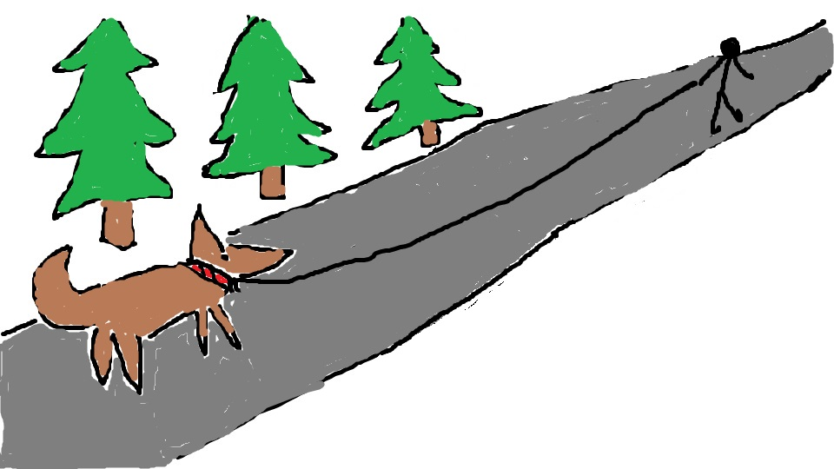
Behavioristinen oppimiskäsitys

Slide 83
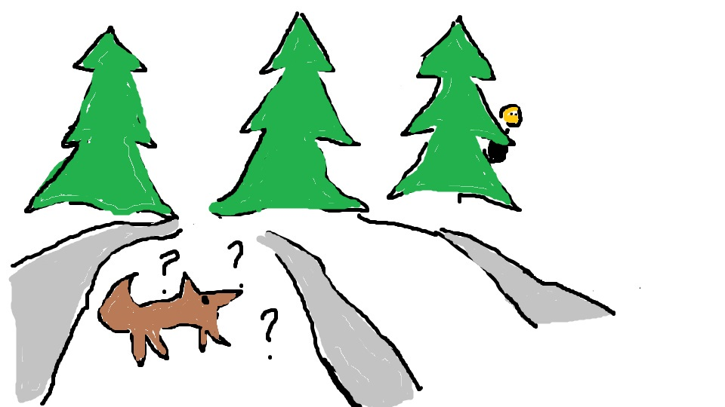
Humanistinen oppimiskäsitys

Slide 84
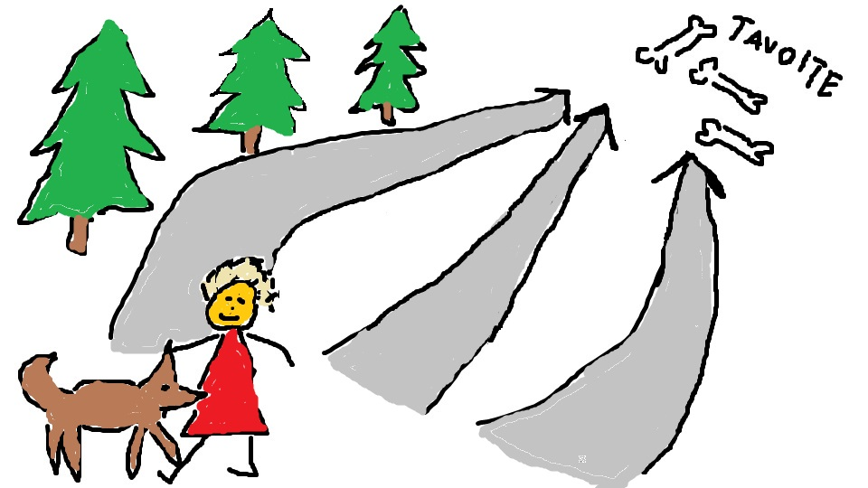
Konstruktivistinen oppimiskäsitys

Slide 85
Oppimisen sosiokulttuurinen tausta
Sosiokulttuurinen näkökulma korostaa oppimista vuorovaikutuksessa toisten kanssa.
Lähikehityksen vyöhykkeellä oppii tehokkaasti → osaamisalue, jolla yksilö ei opi itse mutta kylläkin toisten tekemänä.
  Käsite on peräisin Lev Vygotskylta, joka tutki oppimista vuorovaikutuksessa toisten kanssa.
Osallistuminen ja toimiminen asiantuntijoiden kanssa auttaa oppimaan: tätä hyödynnetään työssäoppimisessa ja vertaisoppimisessa.

Slide 86
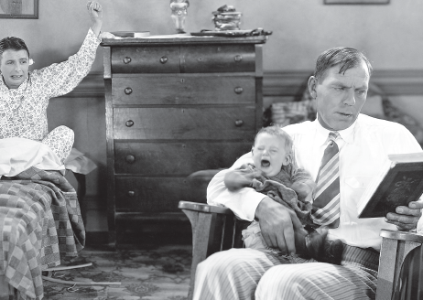
Minkälainen opiskeluympäristö kuvan tilanne on?

Slide 87
Kuvasta nousevia teemoja
melu
monen asian tekeminen yhtä aikaa
ympäristön tarjoama tuki
stressi
Opiskeluympäristö voi tukea oppimista.
Hyvän opiskeluympäristön vaatimukset ovat yksilöllisiä.

Slide 88

Millainen olisi hyvä oppimisympäristö?
Työskennelkää 3–4 hengen ryhmissä.
Suunnitelkaa toimiva oppimisympäristö.
Hyödyntäkää omia kokemuksianne, oppikirjaa ja nettiä mahdollisuuksien mukaan. Muistakaa perustelut!
Voitte laatia vaikka videon, piirustuksen, kirjallisen selityksen.
Seuraavalla dialla on kysymyksiä pohdintaa helpottamaan.

Slide 89
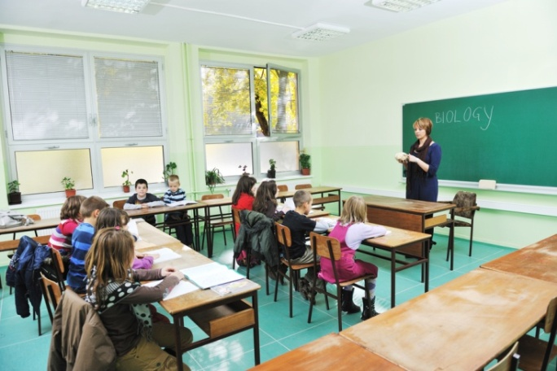
Pohtikaa esimerkiksi…
Millaiset olisivat fyysiset puitteet ja huonekalut: luokka, pulpetit, sohvat, kahvila tms.?
Olisiko oppitunteja vai vapaa aikataulu?
Millaiset tehtävät tukisivat parhaiten oppimista (esim. oppimisen opiskelua)? Miten tilassa työskenneltäisiin?
Miten tilassa hyödynnettäisiin teknologiaa?
Kumpi olisi toimivampaa: ryhmätyö vai yksilötyö? Perustelkaa.
Mitä muuta tulisi ratkaista toimivan oppimisympäristön suunnittelussa?

Slide 90
Tehtävä oppimiskäsityksistä
Ryhmä 1: behavioristinen oppimiskäsitys
Ryhmä 2: humanistinen oppimiskäsitys
Ryhmä 3: kognitiivinen oppimiskäsitys
Ryhmä 4: konstruktivistinen oppimiskäsitys
Video, näytelmä, nukketeatteri

Slide 91
Varhaiskasvatusta ohjaava lainsäädäntö

Slide 92
Varhaiskasvatusta ohjaava lainsäädäntö
Kertaus?

Slide 93
Valtionhallinnon keinot ja tavat ohjata ammatillista varhaiskasvatusta
VALTIONHALLINTO
Normiohjaus
Lait
Asetukset
päätökset
Resurssiohjaus
Taloudelliset edellytykset
Informaatio-ohjaus
Tutkimus- ja kehittämishankkeet
Tavoite- ja ohjelmaohjaus
Toimintaa ohjaavat tavoitteet ja kehittämisohjelmat

Slide 94
Varhaiskasvatuslaki 540/2018
Päivähoitolaki v. 1973 huom! Yksikään alkuperäinen päivähoitolain pykälä ei ollut enää voimassa v. 2014!
Lainsäädäntö oli ns. ajan tasalla ennen v. 2015 uudistuksia
Vuosien 2015 ja 2016 jäivät keskeneräisiksi → uusi yhtenäislaki v. 2018

Slide 96
Varhaiskasvatuslaki
Varhaiskasvatuslaki tuli voimaan 1.8.2015. Laki määrittää Opetushallituksen varhaiskasvatusta ohjaavaksi asiantuntijavirastoksi.
Opetushallitus päätti lokakuussa 2016 varhaiskasvatussuunnitelman perusteista. Varhaiskasvatuksen järjestäjien tuli ottaa perusteiden mukaiset paikalliset suunnitelmat käyttöön 1.8.2017 alkaen.
Lain mukaan jokaiselle päiväkodissa varhaiskasvatukseen osallistuvalle lapselle on laadittava henkilökohtainen varhaiskasvatussuunnitelma lapsen kasvatuksen, opetuksen ja hoidon toteuttamiseksi. Suunnitelma tulee laatia myös perhepäivähoidossa.

Slide 97
Varhaiskasvatuslaki ja suurimmat muutokset aiempaan verrattuna 1.8.2016 lähtien
Päiväkodit osa koulutusjärjestelmää (hallinnollinen uudistus)
Suhdeluvun muutokset (yli 3-v. ryhmissä)
vasu

Slide 98
… ja uusimmat muutokset
1.9.2018 lähtien:
Uudet henkilöstömitoitukset (huom! siirtymäkausi, vasta v.2030 alkaen täysimääräisesti)
tehtävänimikkeet

Slide 99
Varhaiskasvatuslaki 2018
Varhaiskasvatuksen tietovaranto (digitaalinen):
1) tuottaja ja toimipaikat
2) henkilöstö
3) Tiedot lapsesta
4) vanhempia/huoltajia koskevat tiedot
Tuottajat (kunnat/yksityinen) tallentavat 1.1.2019/1.9.2019 ja 1.1.2020/1.9.2020 (yksityinen) alk. → Opetushallitus

Slide 100
Varhaiskasvatuslaki 2018
Ammatilliset kelpoisuusvaatimukset:
https://www.finlex.fi/fi/laki/alkup/2018/20180540#Lidp446678992
26-31§

Slide 101
Varhaiskasvatuslaki 2018
Lapsen etu otettava huomioon varhaiskasvatusta suunniteltaessa, järjestettäessä tai tuottaessa ja siitä päätettäessä → tämä kohta on hieman epäselvä, esim. kunnat voivat päättää toiminta-ajoista, vanhempien päätökset jne.
Lasta tulee suojata väkivallalta, kiusaamiselta ja muulta häirinnältä → huom! Kiusaamista ei varhaiskasvatuksessa hyväksytä missään muodossa

Slide 102
Varhaiskasvatuslaki 2018
Oikeus osallistumiseen
https://www.finlex.fi/fi/laki/alkup/2018/20180540#Lidp446678992
20 § → lakiteksti edellyttää:
Kaikkien lasten mielipide ja toivomukset on selvitettävä
Tämä pitää ottaa huomioon ikä ja kehitystaso huomioiden
Lasten pitää saada tulla kuulluksi säännöllisesti (kyselyt + muut palautekanavat)
→ todellisuudessa 20 §:n soveltaminen on ikäsidonnaista

Slide 103
Varhaiskasvatuslaki 2018
Eräs tärkeä uusi sisältö: 41.4. §
”Tässä laissa tarkoitettuja tehtäviä hoitavalla on salassapitovelvollisuuden estämättä oikeus ilmoittaa poliisille henkeen tai terveyteen kohdistuvan uhkan arviointia ja uhkaavan teon estämistä varten välttämättömät tiedot, jos hän tehtäviä hoitaessaan on saanut tietoja olosuhteista, joiden perusteella hänellä on syytä epäillä jonkun olevan vaarassa joutua väkivallan kohteeksi.”
→ota yhteyttä poliisiin, jos on syytä epäillä, että joku lapsista tai kollegoista tai muista aikuisista (esim. vanhemmat) on todennäköisesti vaarassa joutua väkivallan kohteeksi

Slide 104
Varhaiskasvatuksen tietosuoja ja salassapito
https://edu.fi/yleissivistava_koulutus/varhaiskasvatus/vasu2017tukimateriaalit/salassapito_ja_tietosuoja_varhaiskasvatuksessa?fbclid=IwAR0k-NlhEh3XTynyZwgLYfVSD8QuDSMCpzczWyUI0-ZK7pmVYvTq2WatT0o
3 videota, yht. n 25 min

Slide 105
Varhaiskasvatuksen ammattiryhmät, työtehtävät ja vastuualueet

Slide 106
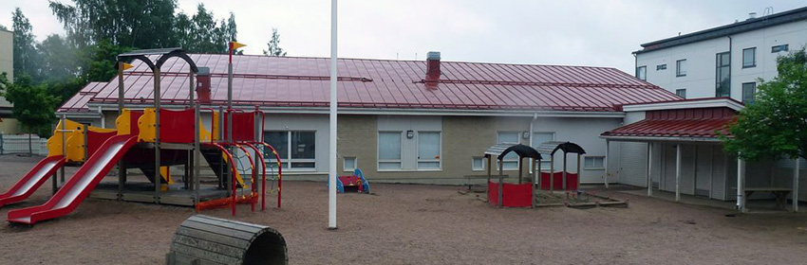
Ammattiryhmät
Ketä päiväkodeissa työskentelee?

Slide 107
Työpaikalla oppimiseen liittyvä tehtävä (pedanet)
Katsotaan tehtävä vielä läpi
Miksi työtehtävät ovat toisaalta yhtenäiset ja miksi niissä on eroja?
Mitä on lastenohjaajan osaaminen varhaiskasvatustyössä?

Slide 108
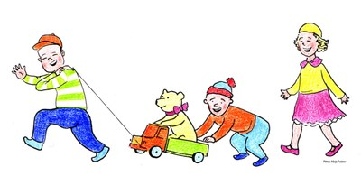
Päiväkodin johtaja
Ns. kasvatushenkilöstö
Varhaiskasvatuksen opettaja (Lastentarhanopettaja)
Varhaiskasvatuksen sosionomi
Varhaiskasvatuksen lastenhoitaja
Perhepäivähoitaja
Varhaiskasvatuksen erityisopettaja (erityislastentarhanopettaja)
Ns. avustava henkilökunta
Ryhmäavustaja
Koulunkäynnin ohjaaja

Slide 109
1.9.2018 lähtien
Jokaisessa päiväkotiryhmässä väh. yksi varhaiskasvatuksen opettaja (LTO) + esim. yksi sosionomi (tai LTO) + yksi lastenhoitaja
Siirtymäkausi vuoteen 2030 asti
Huom! Varhaiskasvatuslakia ehditään tarkastella moneen otteeseen v. 2030 mennessä

Slide 110
Päiväkodissa…
Yhdessä päiväkodin ryhmässä saa olla korkeintaan kolmea kasvattajaa vastaavaa määrää lapsia. Kasvattajia voi tarvittaessa olla enemmän. Tämä tarkoittaa käytännössä sitä, että:
alle 3-vuotiaiden ryhmässä voi olla korkeintaan 12 lasta (1 kasvattaja / 4 lasta)
yli 3-vuotiaiden ryhmässä korkeintaan 24 lasta (1 kasvattaja / 8 lasta, ellei kunta ole erikseen päättänyt pitäytyä aikaisemman lainsäädännön mukaisessa mitoituksessa 1 kasvattaja /7 lasta, jolloin ryhmässä korkeintaan 21 lasta)
Yli 3-vuotiaiden osapäivähoidossa 1 kasvattaja / 13 lasta.
Lasten tai hoito- ja kasvatustehtävään osallistuvien lukumäärässä on otettava huomioon, jos päiväkodissa on erityisen hoidon ja kasvatuksen tarpeessa olevia lapsia ellei heille ole erityistä avustajaa.

Slide 111
Perhepäivähoidossa…
Perhepäiväkodissa voidaan samanaikaisesti hoitaa enintään neljää lasta mukaan luettuina perhepäivähoitajan omat lapset, jotka eivät vielä ole perusopetuksessa. Lisäksi ryhmässä voi olla esikoululainen tai koululainen osapäiväisessä hoidossa.
Kaksi hoitajaa voi samanaikaisesti hoitaa enintään kahdeksaa lasta ja lisäksi osapäiväisesti kahta esikoululaista tai koululaista.
Lain mukaan voi erityisistä syistä ja huomioon ottaen paikalliset olosuhteet kolme hoitajaa hoitaa samanaikaisesti enintään kahtatoista lasta. (esim. ryhmäperhepäivähoito eli ”ryhmis”)

Slide 112
Tuntitehtävä
Tutustutaan tarkemmin päivähoidon varhaiskasvatushenkilöstöön
Ryhmä 1: päiväkodin johtaja
Ryhmä 2: Varhaiskasvatuksen opettaja (lto)
Ryhmä 3: Varhaiskasvatuksen sosionomi
Ryhmä 4: Varhaiskasvatuksen erityisopettaja (veo, elto, kelto)
Ryhmä 5:Varhaiskasvatuksen lastenhoitaja (lähihoitaja, lastenohjaaja)
Tehkää juliste, jossa on tietoa mm. koulutuksesta, työnkuvasta…

Slide 113
Jatkoa edelliseen tehtävään
Jakaannutaan 3 ryhmään ja jaetaan jokaiselle roolit (pk johtaja, veo jne.) → 3 päiväkotiryhmää
Jokainen miettii oman ammattiryhmänsä kautta:
omia ihanteitaan
omia arvostuksiaan
työn olennaisia piirteitä
Kokoontukaa sen jälkeen ryhmittäin ja pohtikaa, miten lähtisitte suunnittelemaan esim. vanhempainiltaa/toimintaa syyskaudelle tms.

Slide 114
Tuntitehtävä
Pohtikaa ryhmissä, mitä tarkoittaa kasvattajan hyvä käytös ja käyttäytymismallina oleminen lasten, nuorten ja aikuisten kanssa toimittaessa. Miettikää myös, millaisia käyttäytymiseen liittyviä asioita pidätte tärkeinä juuri tässä ryhmässä ja mistä toivoisitte, että keskusteltaisiin enemmän. Tehkää pohdinnoistanne yhteenveto ja esittäkää se muille
Rakennekynsiä, koruja, lävistyksiä ja runsasta hajusteiden käyttöä työssä pidetään turvallisuusriskinä. Pohtikaa, miksi.
Harjoitelkaa erilaisia puhelinkeskusteluja/keskustelutilanteita:
Vanhempi ja työntekijä
Kelto ja työntekijä
Opiskelija ja työntekijä
???

Slide 115
Tuntitehtävä
Mieti, miten osaat antaa palautetta lapselle, työkaverille tai opiskelijakaverille.
Miettikää yhdessä, mitä pitää huomioida, kun antaa rakentavaa palautetta.
Antakaa pienryhmissä palautetta päivän työskentelystä toisillenne.

Slide 116
Varhaiskasvatussuunnitelman perusteet 2018

Slide 117
Valtakunnalliset varhaiskasvatussuunnitelman perusteet
Oikeudellisesti velvoittava →kehittyykö laatu?
Varhaiskasvatuksen arvostus (Opetus- ja kulttuuriministeriön alaisuuteen)
Kuntien väliset erot pienenevät
pedagogiikan painottaminen
Tarkoitus ei ole ”pyyhkiä” vanhaa pois
Esim. oppimisen alueet yksityiskohtaisemmin kuin vanhan Vasun sisällölliset orientaatiot

Slide 118
KASVATUS
HOITO
OPETUS

Slide 119

KASVATUS
Tarkoitus on tukea lapsen kehitystä siten, että hän kasvaa kulttuuriset arvot ja tavat tiedostavaksi yksilöksi, joka osaa paitsi ilmaista omia mielipiteitään myös huomioida toimintansa yhteydet toisiin ihmisiin ja ympäristöönsä

Slide 120
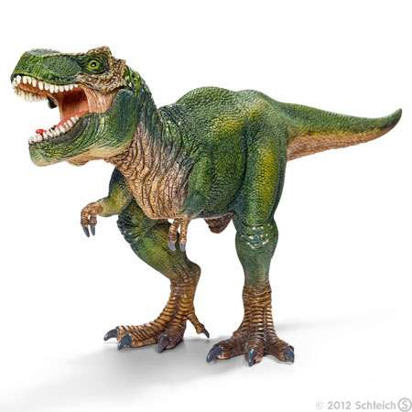
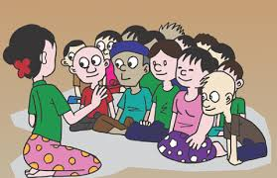
OPETUS
Lapsen kannustamista uusien asioiden oppimiseen erilaisia oppimisen tapoja hyödyntämällä. Keskeistä on, että opetuksessa huomioidaan lasten yksilölliset taidot, tuen tarve sekä mielenkiinnon kohteet.

Slide 121
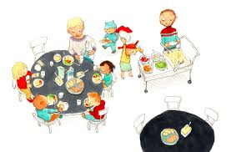

HOITO
Fyysisen perushoidon ohella tunnepohjaiseen välittämiseen, joiden ansiosta lapsi kokee olevansa arvostettu omana itsenään.

Slide 122

Lapsi aktiivisena toimijana
”lapset kasvavat, kehittyvät ja oppivat vuorovaikutuksessa muiden ihmisten ja lähiympäristön kanssa”

Slide 123
Lapsi aktiivinen toimija, jolla on kyky ajatella itse ja ilmaista mielipiteitään → jotta tämä voisi onnistua, lapsen tulee luottaa itseensä
Aiemmat kokemukset ja mielenkiinnon kohteet liitetään osaksi uuden oppimista → motivaatio säilyy, haasteet selvitetään

Slide 124

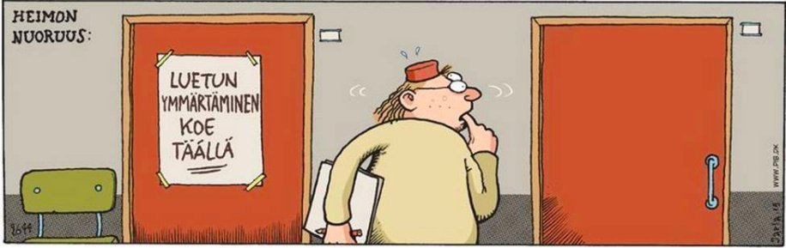
Miten tulla kuulluksi ja ymmärretyksi, jos lapsi ei voi ilmaista itseään kielellisesti?
Pitää tuntea lapsiryhmä → havainnointi

Slide 125
Lapsen viestillä pitää myös olla merkitystä!
Tarkastele omia vuorovaikutustapoja kriittisesti

Slide 126


Ilon kautta oppiminen
Erilaisten ilmiöiden, esineiden ja asioiden ihmettely
→ Pedagogiikassa keskeistä tukea ja kannustaa tässä

Slide 127
Vaihtoehtopedagogiikat

Slide 128
Ryhmätehtävä

Slide 129
Videot

